Slide 1
서울시 음식점 네이버 리뷰 트렌드분석
딥러닝 4조 : 김수연, 권도희, 윤세종

Slide 2
목차
프로젝트 목표
데이터 수집과 전처리
모델선정
분석결과

Slide 3
1. 프로젝트 목표
2. 데이터 수집 및 전처리
3. 모델 선정
Deeplearning
Project
4. 분석 결과
딥러닝 모델을 통한 네이버 음식점 리뷰 긍/부정 분류
2021년 별점 리뷰 시스템의 폐지 사용자들이 보다 다양한 내용의 리뷰를 남길 수 있게 되었으나, 정량적인 평가가 어려워짐
따라서 기존의 별점 리뷰를 학습시켜 이후 리뷰에 대해 감성분석을 실시하면, 현재 음식점들에 대한 이용자들의 긍정/부정을 파악할 수 있음
이를 통해, 보다 직관적인 분석결과와 개선점을 도출 가능

Slide 4
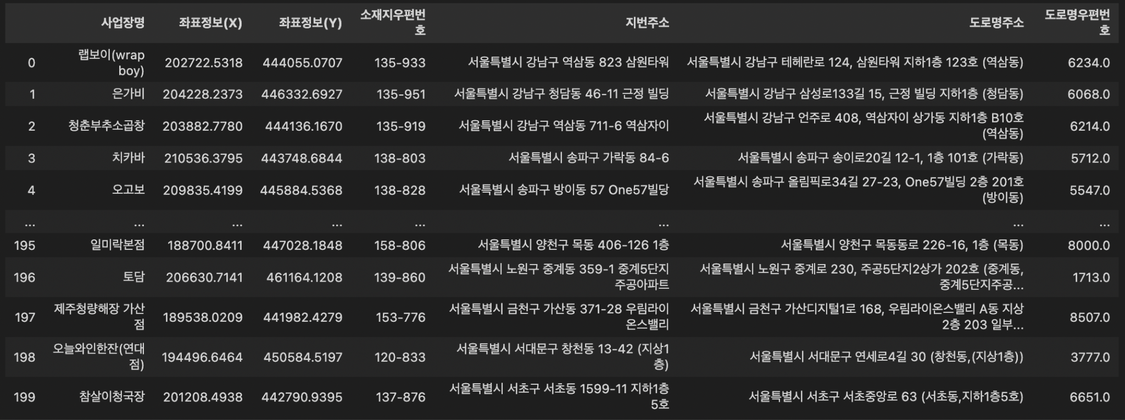
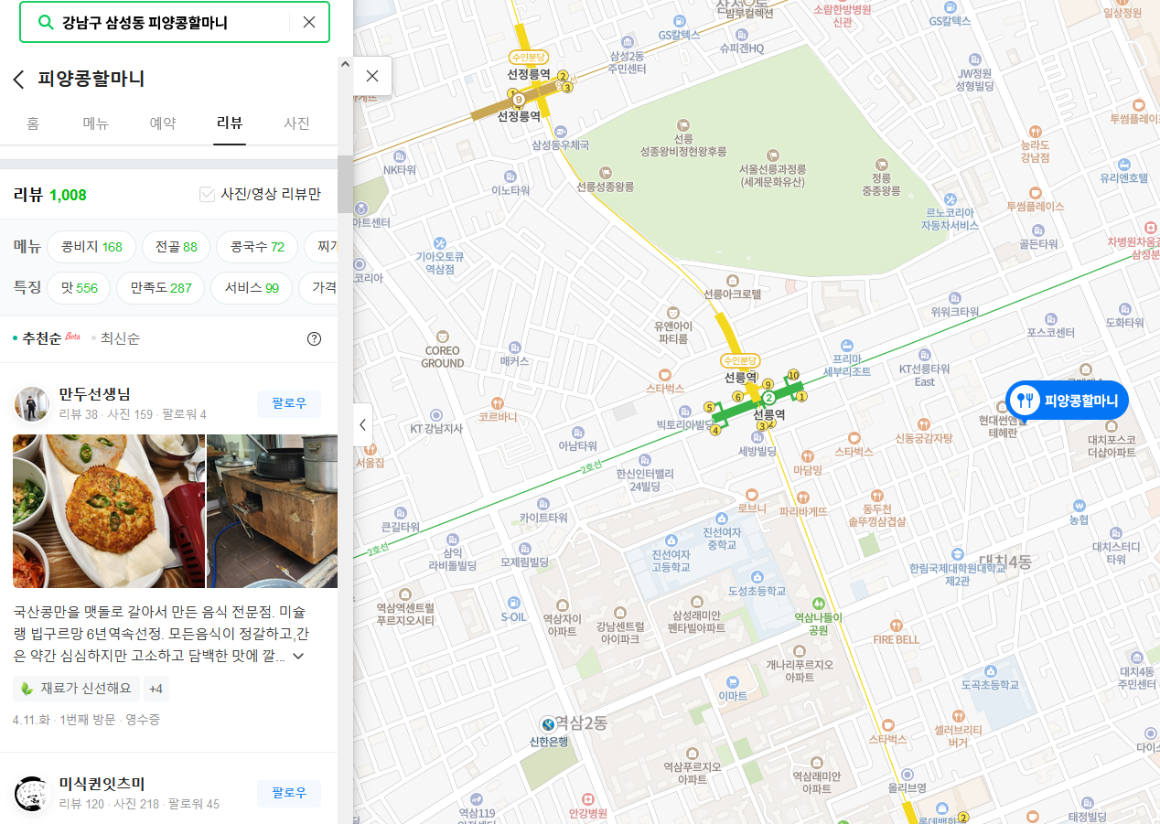
1. 프로젝트 목표
2. 데이터 수집 및 전처리
3. 모델 선정
Deeplearning
Project
4. 분석 결과
‘서울시 음식점 인허가 정보’ 데이터 활용
지역 + 가게이름으로 검색어 지정
2주간 992985개의 리뷰 데이터 크롤링

Slide 5
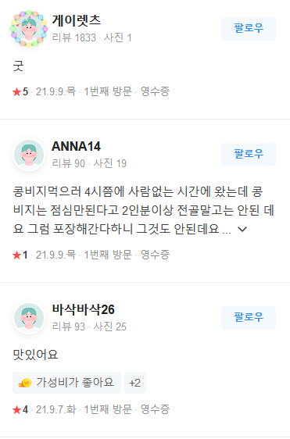
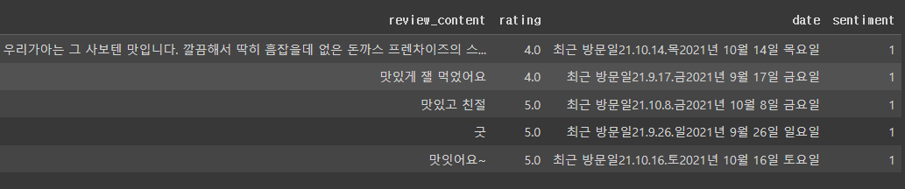
1. 프로젝트 목표
2. 데이터 수집 및 전처리
3. 모델 선정
Deeplearning
Project
4. 분석 결과
별점 데이터가 있는 리뷰 데이터를 학습에 사용
별점 3점 이하는 부정(0), 3점 초과는 긍정(1)으로 분류

Slide 6
1. 프로젝트 목표
2. 데이터 수집 및 전처리
3. 모델 선정
Deeplearning
Project
4. 분석 결과
자연어 전처리과정
개행 문자 및 특수문자 제거
konlpy의 Okt 형태소 분석기 이용, 형태소로 토큰화
불용어 삭제
빈도수가 낮은 단어는 자연어 처리에서 배제(1% 이하 희귀 단어 제외)
정수 인코딩
패딩 작업
Train데이터와 Test데이터 분리

Slide 7
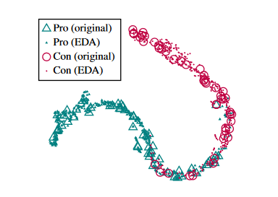
1. 프로젝트 목표
2. 데이터 수집 및 전처리
3. 모델 선정
Deeplearning
Project
4. 분석 결과
크롤링 데이터의 긍정/부정 불균형
긍정 대비 부정이 약 10%로 불균형이 심함
기존의 데이터를 증강하는 방법을 사용
임의의 단어 삭제 및 단어 위치 스왑
Jason Wei, Kai Zou. 2019. EDA : Easy Data Augmentation Techniques for Boosting Performance on Text Classification Tasks. In EMNLP
https://github.com/catSirup/KorEDA/blob/master/eda.py

Slide 8
1. 프로젝트 목표
2. 데이터 수집 및 전처리
3. 모델 선정
Deeplearning
Project
4. 분석 결과
 | CNN | GRU | LSTM | koBert
Accuracy | 0.9302 | 0.9363 | 0.91 | 0.93
Recall(0 , 1) | 0.42, 0.99 | 0.42, 0.99 | - | 0.88, 0.96
Precision(0, 1) | 0.78, 0.95 | 0.83, 0.94 | - | 0.93, 0.93
모델 수정 과정 | layer추가 optimizer 변경 learning rate 변경 | layer 추가 node 증가 optimizer 변경 | layer 추가 node 증가 | optimizer 변경 learning rate 변경
총 4개의 딥러닝 모델을 가능한 비슷한 조건에서 비교. layer와 optimizer, node 등의 초기 조건을 맞춘 뒤, depth를 점차 늘려나가며 비교

Slide 9
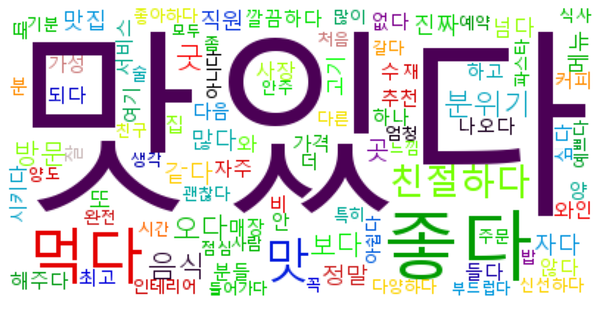
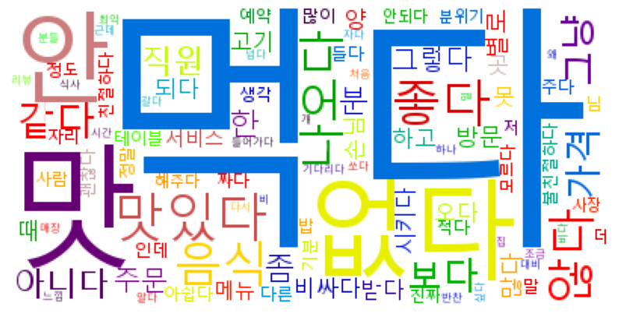
1. 프로젝트 목표
2. 데이터 수집 및 전처리
3. 모델 선정
Deeplearning
Project
4. 분석 결과
word cloud : 긍정/부정

Slide 10
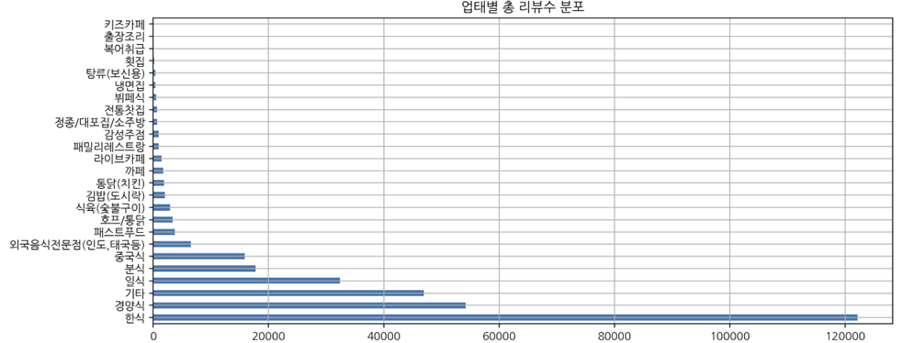
1. 프로젝트 목표
2. 데이터 수집 및 전처리
3. 모델 선정
Deeplearning
Project
4. 분석 결과
강남구 내 4722개의 식당, 318977개의 리뷰 데이터
업태별 counplot

Slide 11

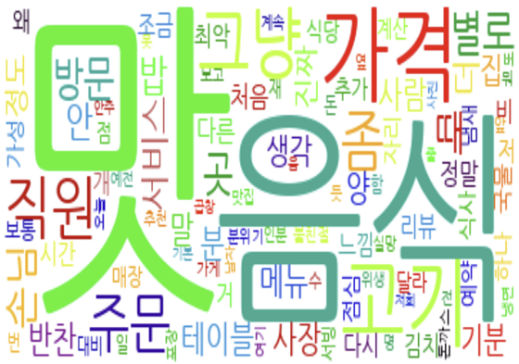

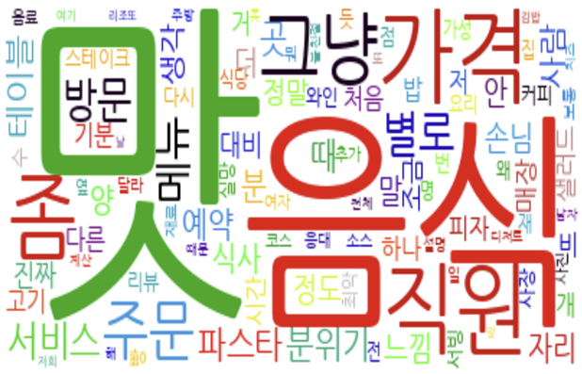
1. 프로젝트 목표
2. 데이터 수집 및 전처리
3. 모델 선정
Deeplearning
Project
4. 분석 결과
업태별 word cloud (명사)
한식 긍정 / 부정
경양식 긍정 / 부정

Slide 12
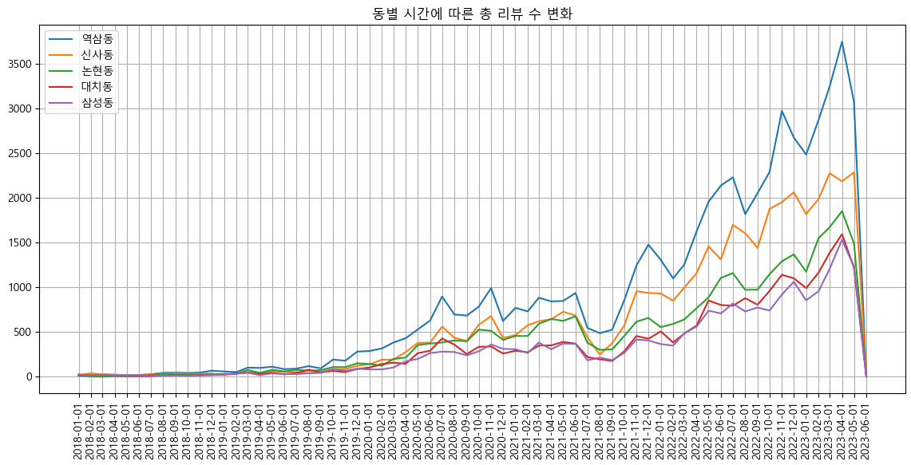
1. 프로젝트 목표
2. 데이터 수집 및 전처리
3. 모델 선정
Deeplearning
Project
4. 분석 결과
연도 및 시간대별 분석
한여름과 한겨울에는 리뷰 수가 감소하는 경향

Slide 13
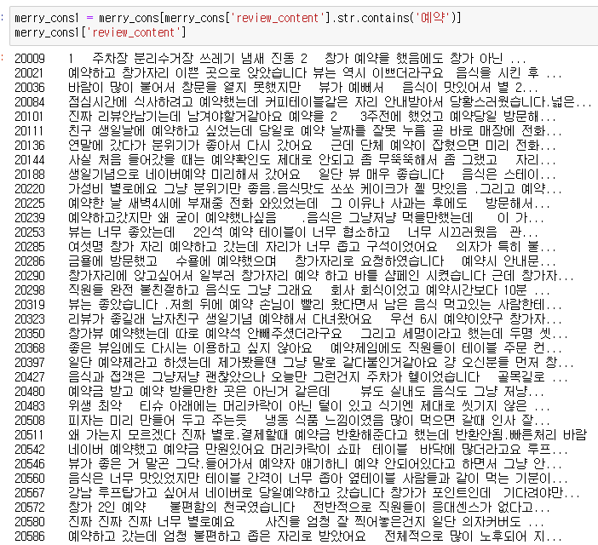
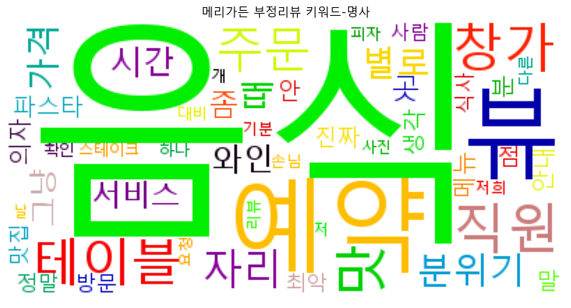
1. 프로젝트 목표
2. 데이터 수집 및 전처리
3. 모델 선정
Deeplearning
Project
4. 분석 결과
개별 음식점 분석 예시 - 메리가든
다른 업장에 비해 부정리뷰에 예약이 강조되고 있음.
예약 시스템을 개선할 필요

Slide 14
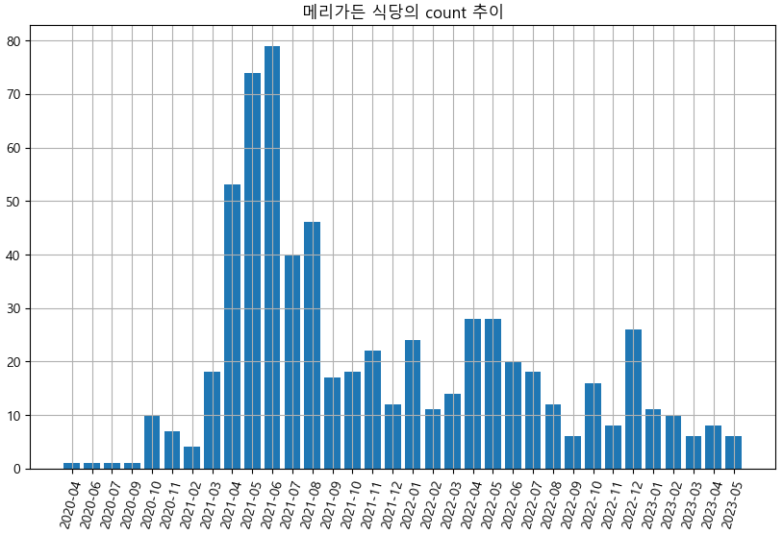
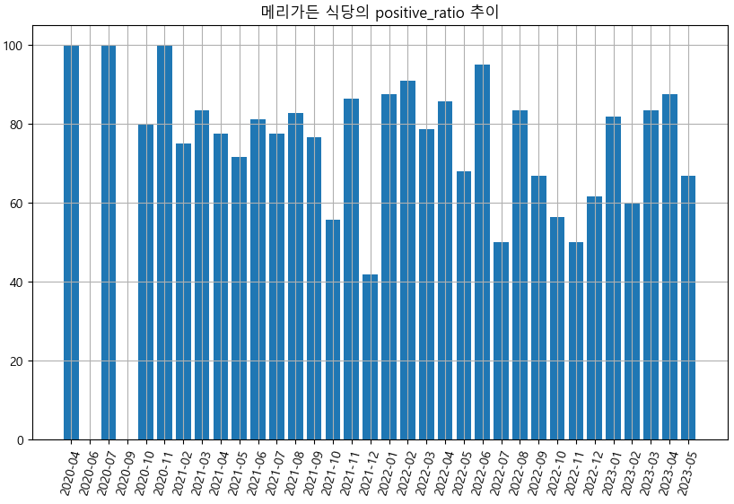
1. 프로젝트 목표
2. 데이터 수집 및 전처리
3. 모델 선정
Deeplearning
Project
4. 분석 결과
개별 음식점 분석 예시 - 메리가든
음식점 전체 평균 = 0.84
2021년 중반부터 리뷰 갯수가 줄어들고 낮은 긍정 비율을 보이고 있음.
사람들에게 부정적인 리뷰가 보여질 가능성 증가

Slide 15
1. 프로젝트 목표
2. 데이터 수집 및 전처리
3. 모델 선정
Deeplearning
Project
4. 분석 결과
종합 의의
사라진 네이버 별점 리뷰기능을 긍정/부정 비율로 복구
긍정/부정 자동 라벨링을 적용시킴으로서, 자연어 처리를 비롯한 데이터 분석에 더 많은 데이터를 활용 가능
평균 혹은 다른 음식점 대비 긍정적인 반응 비율을 확인 가능

Slide 16
감사합니다.

